Slide 1




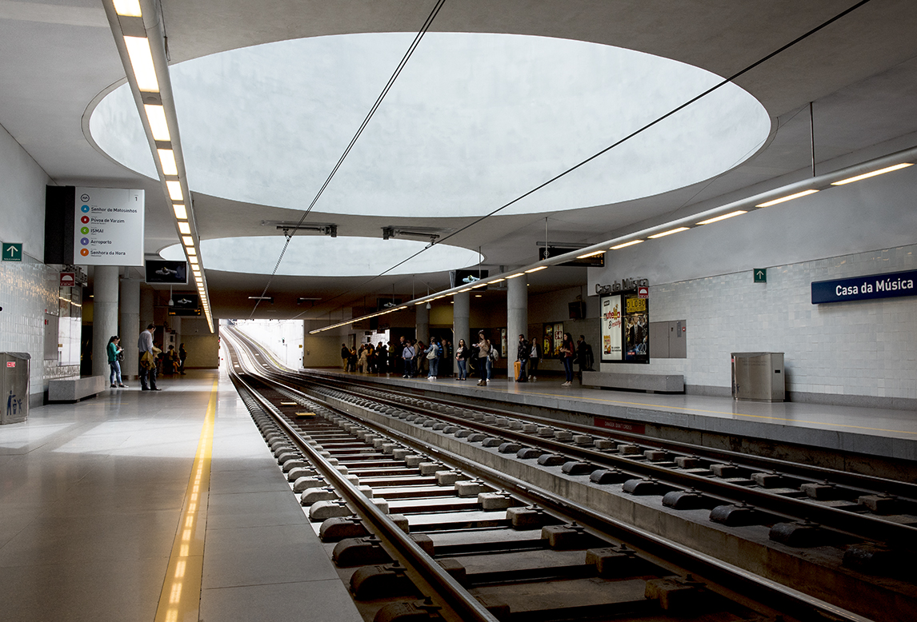
Manutenção Preditiva - Acrescentando Valor ao Transporte Metro-ferroviário
02 de Julho 2019
Porto, Portugal
Antonio Jesus
Thomaz Aquino

Slide 2
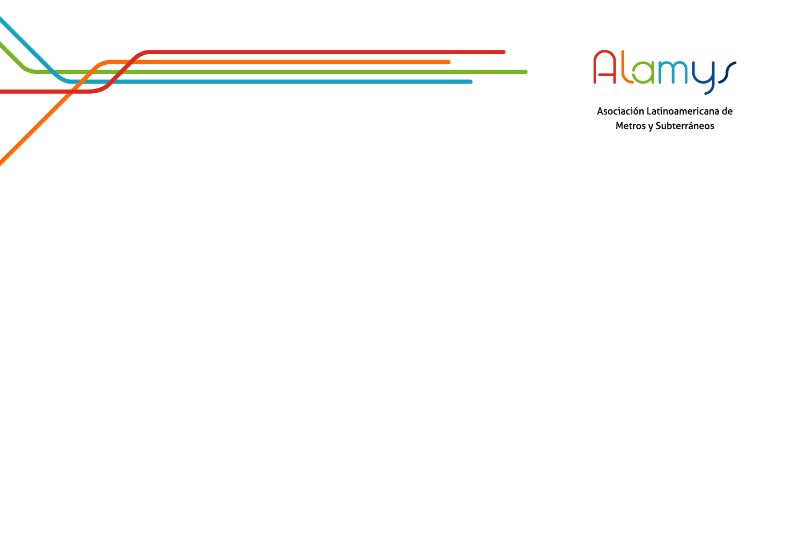


Thales e o Mercado de Transportes Metro-ferroviários
Internet das Coisas – a Revolução
Gestores de Infraestrutura Ferroviária – Desafios
Resposta Thales
TIRIS – A Ferramenta de Manutenção Preditiva
TIRIS – Resultados Práticos
TIRIS - Vantagens
Índice

Slide 3

Thales – uma empresa com presença global
Colaboradores
Presença
Global
Pesquisa &
Desenvolvimento
65,000
60
2,5
países
Mil Milhões de Euros
Defesa
50%
Civil
50%
Transportes (Sinalização, Telecom’s e Bilhetagem)
40 anos de experiência e
+ de 100 Clientes, no Mundo
Vendas (2018)
16 Mil Milhões de Euros

Slide 4
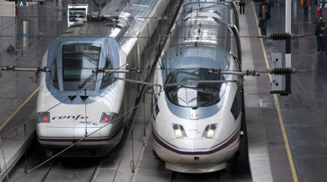
A Thales e os Transportes Metro-ferroviários
60 Linhas de metrô com sistemas CBTC,
transportando 3 bilhões de passageiros, por ano
Mais de 100 Linhas de metrô com sistemas de Supervisão (Centro de Controle Operacional), em mais de 46 cidades
18,000 km de linhas com sistemas ETCS, em operação
+ 220,000 elementos de campo, instalados
Sistema de gerenciamento de Tráfego - ARAMIS implantado em 72,000 km de linhas, supervisionando 52,000 trens por dia, em 16 países, sendo 4 desses sistemas, a nível nacional (ARAMIS da Deutsche Bahn, o maior, em operação )

Slide 5
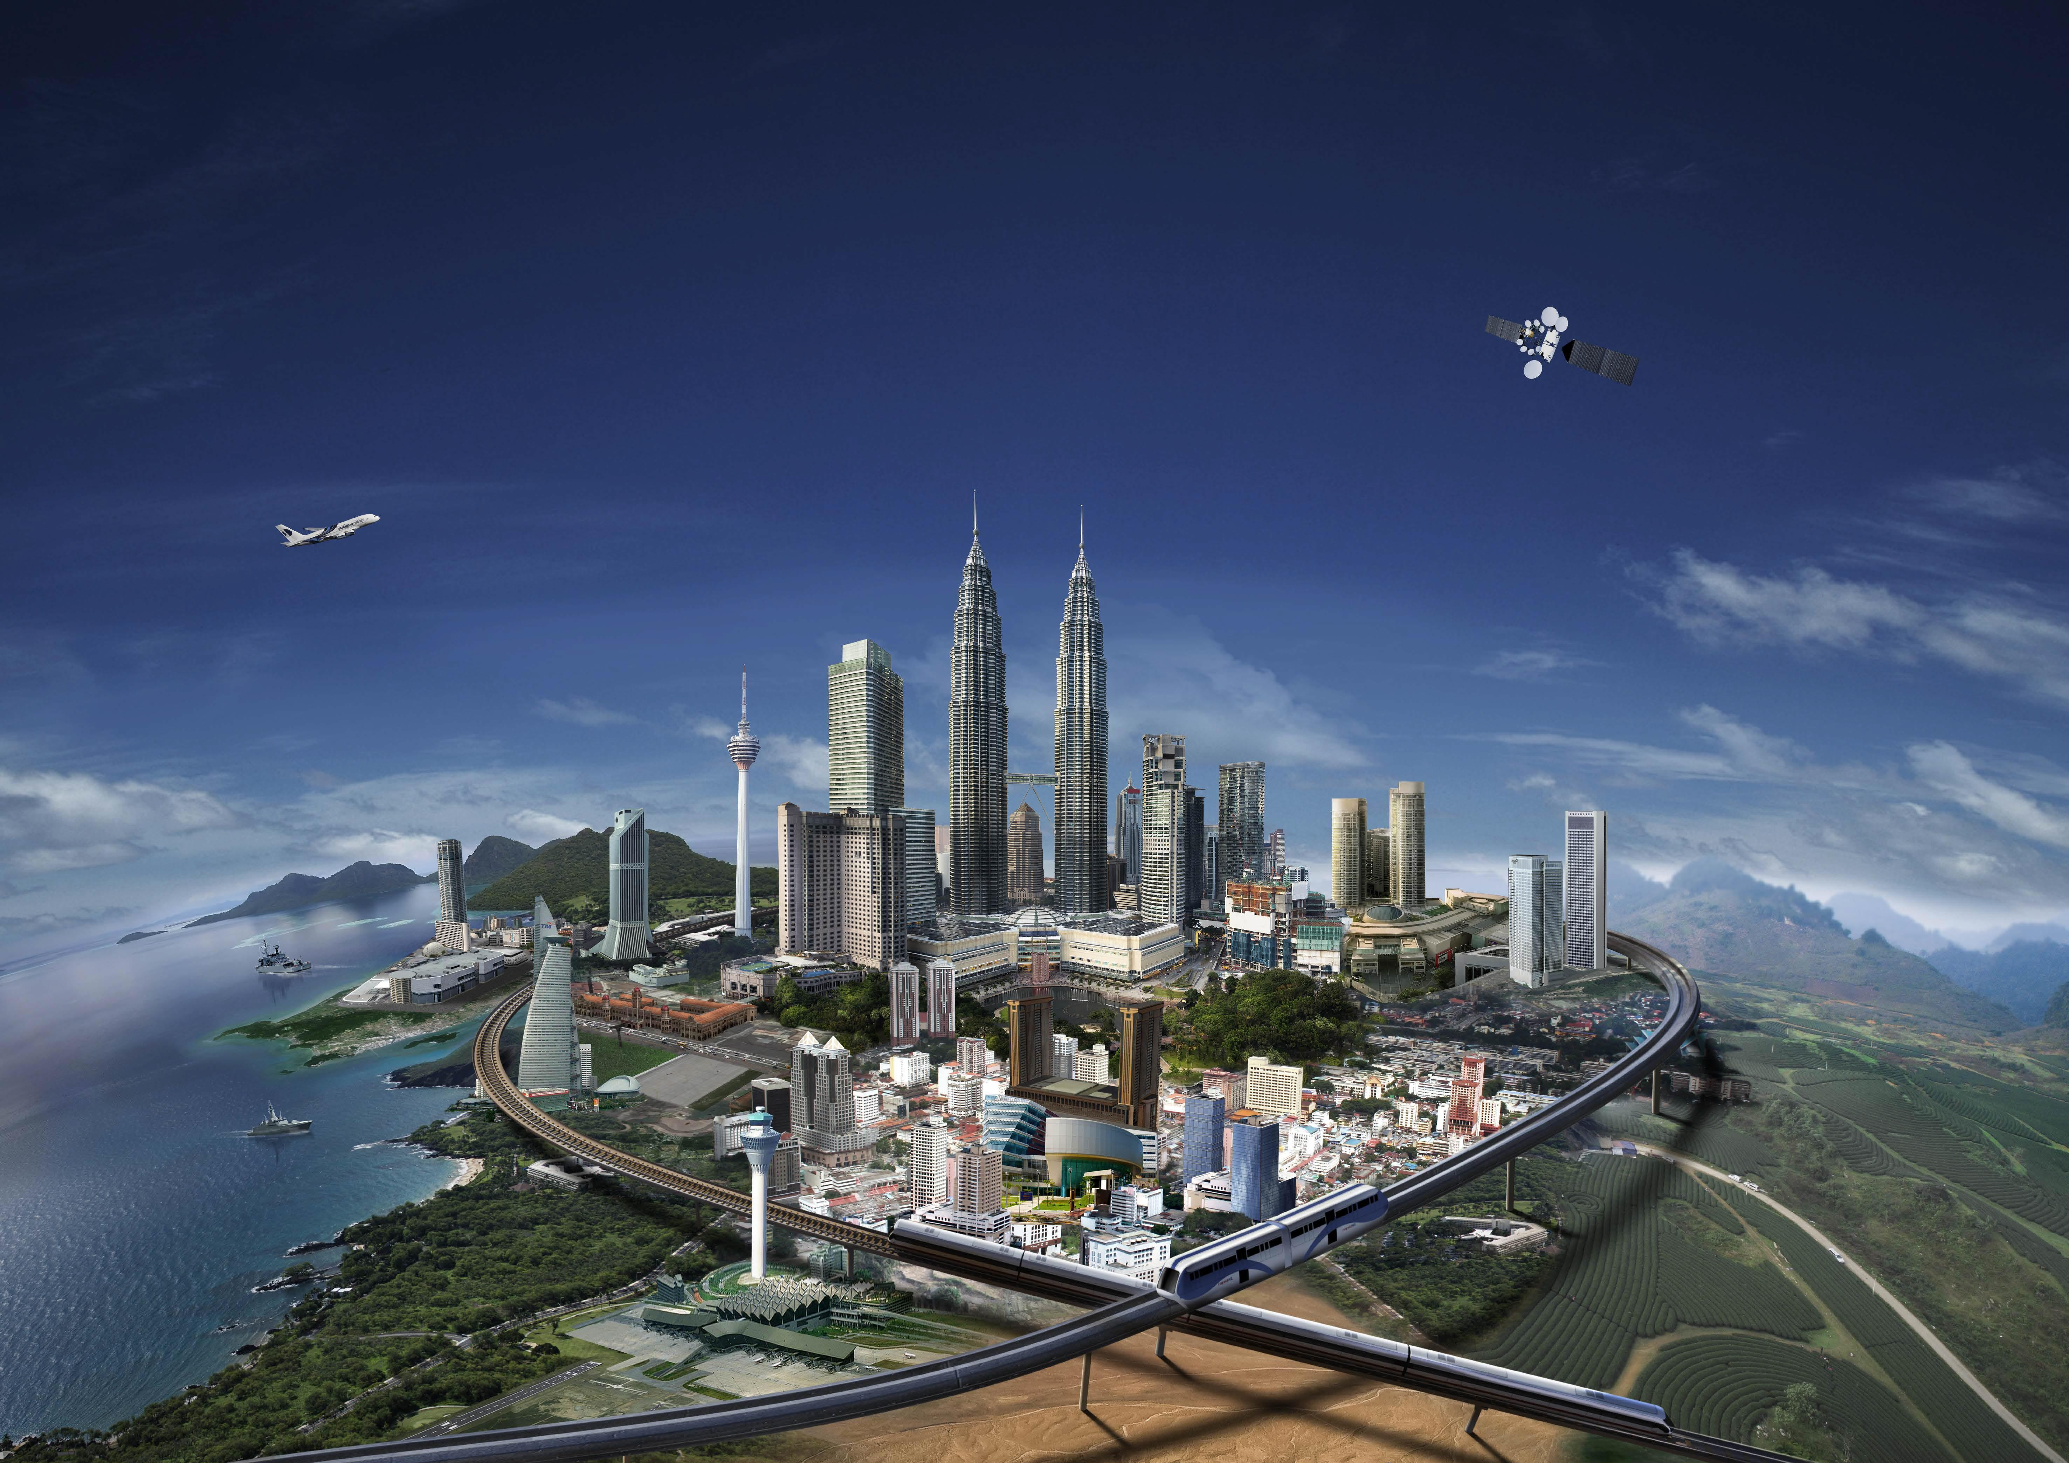
Estima-se que em 2020, + 50 mil milhões de elementos estarão conectados
O Transporte Metroferroviário e
a Internet das Coisas – a Revolução
Estações
Dados de Passageiros
Sistemas de Sinalização
Conexão de Trens
Sistemas
Elétricos
Centros de Controle Operacional
Atividades de Manutenção
Conexão de Elementos
Ciber Segurança
Smart signaling
Armazenamento de Dados, Comunicações, Inteligência Artificial e Mobilidade são os motores desta Revolução

Slide 6





Gestores de Infraestrutura Ferroviária - Desafios
What is the Train Occupancy and Platform Crowding per station?
Melhorar a Segurança do Tráfego
Melhorar a Disponibilidade dos Ativos
Reduzir os Custos
Aumentar a Capacidade de Transporte
Atender as Demandas dos Passageiros e demais Clientes
Seria importante levar a cabo uma análise, a larga escala, de parâmetros básicos dos principais elementos dos Sistemas de forma a identificar tendências ou padrões que pudessem ajudar na tomada de decisões e/ou sugerir medidas a tomar.
Necessitamos o suporte de um Centro Técnico Estratégico Integral.
O aumento da disponibilidade da infraestrutura é essencial

Slide 7
Resposta Thales – Digitalização do Portfolio de Serviços
A Plataforma Digital TIRIS integra Dados de Equipamentos de outros fabricantes.
DESENVOLVENDO UM NOVO PORTFOLIO DE SERVIÇOS DIGITAIS
Entendendo como os Clientes desenvolvem suas atividades.
Sugerindo Novos Padrões de Serviço.
Ajudando a entender o comportamento dos Clientes Finais.
Entregando Serviços de Qualidade de forma consistente com os Requerimentos dos Clientes
Monitoramento do Desempenho Operacional
Ferramentas de Suporte Operacional
Ciber Segurança
Manutenção Preditiva
Gestão de Ativos e da Manutenção
Gestão de Clientes
DIGITALIZANDO O ATUAL PORTFOLIO DE SERVIÇOS
A partir de ferramentas modernas para análise de serviços existentes
Valorizando o potencial das fontes de dados dos Clientes
Desenvolvendo de forma ágil e em conjunto com os Operadores a melhor Solução
Plataforma Digital Thales
Ciber-Segurança
Dados de Propriedade dos Operadores
Padrões Abertos
Data Science, Big Data
Machine Learning

Slide 8
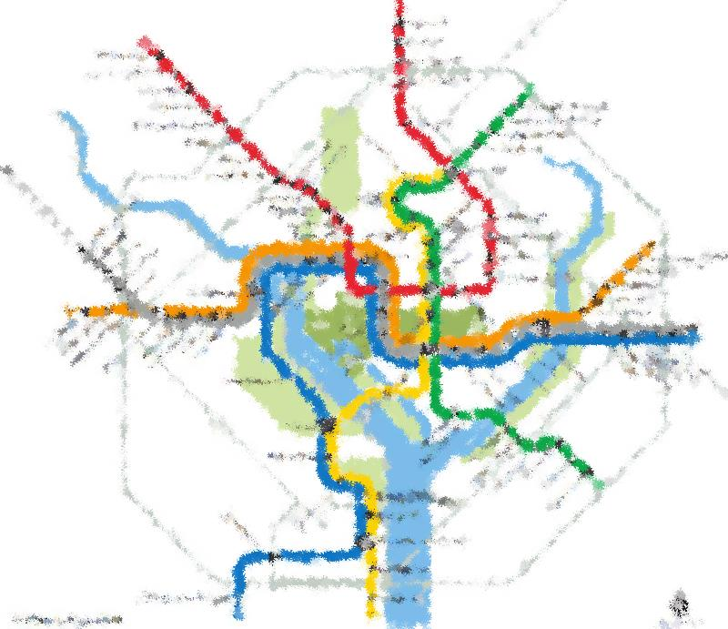

Visão da Manutenção Preditiva – Antes e Agora
Antes: Monitoramento Remoto
Acompanhamento do status dos elementos monitorados
Identificação do problema (normalmente após ter acontecido)
Antes - ALARME: Falha Crítica de Motor de Agulha
Agora: Manutenção Preditiva & Suporte Operacional
Visualização e acompanhamento da evolução do elemento, de forma a prever quando este irá falhar e atuar antes da falha
Atuação de forma tática programando a estratégia de manutenção de forma a otimizá-la
Agora - ALERTA: Falha Potencial do Motor de Agulha, em 10 dias; 83% de confiabilidade – Sugestão: Substituição
Uma só Ferramenta, cobrindo todos os elementos, independentemente do fabricante

Slide 9



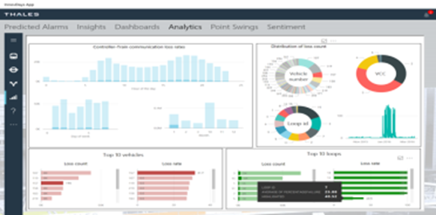
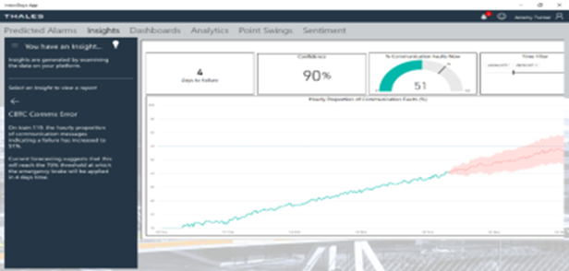
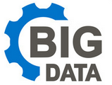

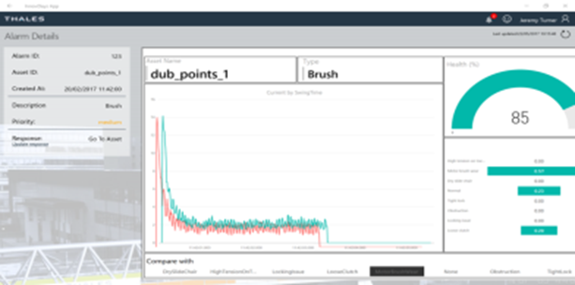






Manutenção Preditiva – Como funciona
Hosting (Nuvem)
suportada e garantida pela Thales (líder absoluto em Ciber-segurança)
Rede, Elemento ou Dados - IoT
Visualizações e Previsões
Conexão Ciber-segura
Dados Operacionais
Produto Digital
Dados de Passageiros
Armazenamento
Inteligência Artificial
Múltiplas Fontes de Dados
Especialista em Manutenção
Especialista em Base de Dados
Cliente
Engenheiro de Software
Dados de Sinalização
Processamento
Aprendizagem Intensiva
Dados de Manutenção
Services
Dados de Bilhetagem

Slide 10
Manutenção Preditiva – TIRIS, a Ferramenta Thales
Monitorização Remota de Condição
Manutenção Preditiva & Suporte Operacional
TIRIS Thales –Manutenção Preditiva
Fonte de Dados
Sensores
Registros
Telecoms
IP
Outros
Base de Dados
Status dos Elementos
Algoritimo
“Machine Learning”
Previsão e Ação
Tempo até a Falha e Recomendação
Incremento do Benefício

Slide 11
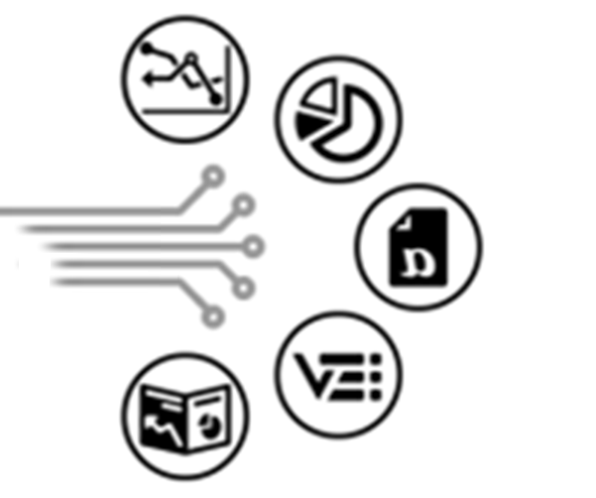




Metodologia Colaborativa e Desenvolvimento Contínuo
Especialista em Manutenção
Especialista em Base de Dados
Conhecimento da Operação
Engenheiros de Software
Colaboração entre o Operador e a Thales
Data engineers trabalham com Maintenance experts de forma a entender o eco-sistema
SW engineers trabalham com data engineers de forma implementar o algoritmo mais adequado
Experts/Operadores trabalham com SW engineers de forma a orientar a solução
Os dados trabalhados são propriedade do Cliente
Desenvolvimento Ágil (Proof of Concept)
“Sprint” de 2 a 4 semanas, com o Cliente para o estabelecimento da metodologia de trabalho
Melhoria contínua onde todos os Clientes se beneficiam do desenvolvimento da ferramenta, independentemente da base do desenvolvimento.
Visualização dos KPI acordados com o Cliente.
Storage
AI
Processing
Deep Learning
Thales Cloud environment

Slide 12
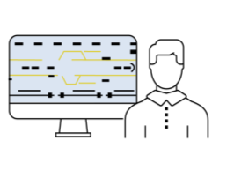
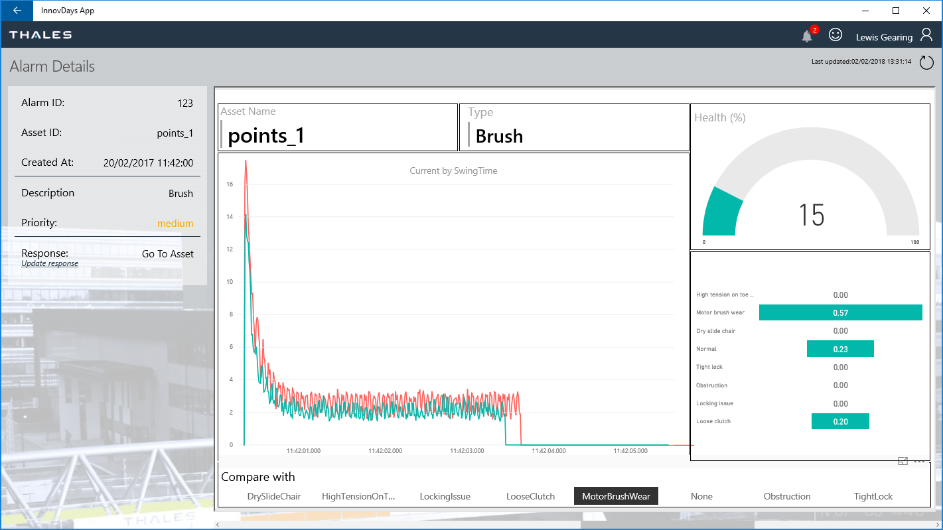

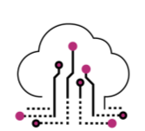
Gerenciamento dos Serviços e Aplicação da Ferramenta
Thales
Gerenciamento do Serviço
Thales e/ou Cliente
Centro de Serviços
Benefícios
Visualiza Dados Críticos dos Elementos
A Realimentação ajuda na melhoria contínua
Thales responsável pela implantação e gestão da Aplicação
Machine Learning e Inteligência Artificial garantem a melhoria contínua da Aplicação
Centro de Serviços, como elo de ligação com as Equipes de Campo
Provê o Cliente de um Centro de Excelência em Manutenção
Data Science
Visualização
Apps Metro-ferroviários
Alarmes e Prognósticos
Analítica
Azure (Microsoft)
Azure
Realimentação
Cliente - Infrastrutura
Cliente - Fonte de Dados

Slide 13




Thales – Resultados Práticos da Ferramenta TIRIS
TIRIS
PROCESSAMENTO NA NUVEM
BIG DATA
CIBER-SEGURANÇA
ARMAZENAMENTO NA NUVEM
DATA ANALYTICS
NA FORMA DE SERVIÇOS
BIG DATA ANALYTICS PARA USO NA MANUTENÇÃO PREDITIVA E SUPORTE À DECISÃO
CAPACIDADE COMPROVADA PARA LIDAR COM GRANDES QUANTIDADES DE DADOS
43k
ELEMENTOS CONTROLADOS NA NETWORK RAIL UK
DE
FALHA E CONSERTO
A
PREVISÃO
& PREVENÇÃO
▌ Rápido Retorno do Investimento
▌ 30% de Redução nos Custos de Manutenção
▌ 50% de Redução nas Deslocações à Via
▌ 40% de Redução no “Down Time”
▌ Índice Quase-ZERO de Manutenção Não-programada
Antes: ALARME: Falha Crítica no Motor de Agulha
Hoje: ALERTA: Falha Potencial do Motor de Agulha, em 10 dias; 83% de confiabilidade – Sugestão: Substituição do Motor

Slide 14
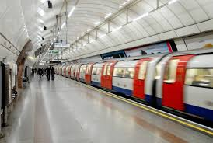
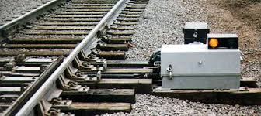
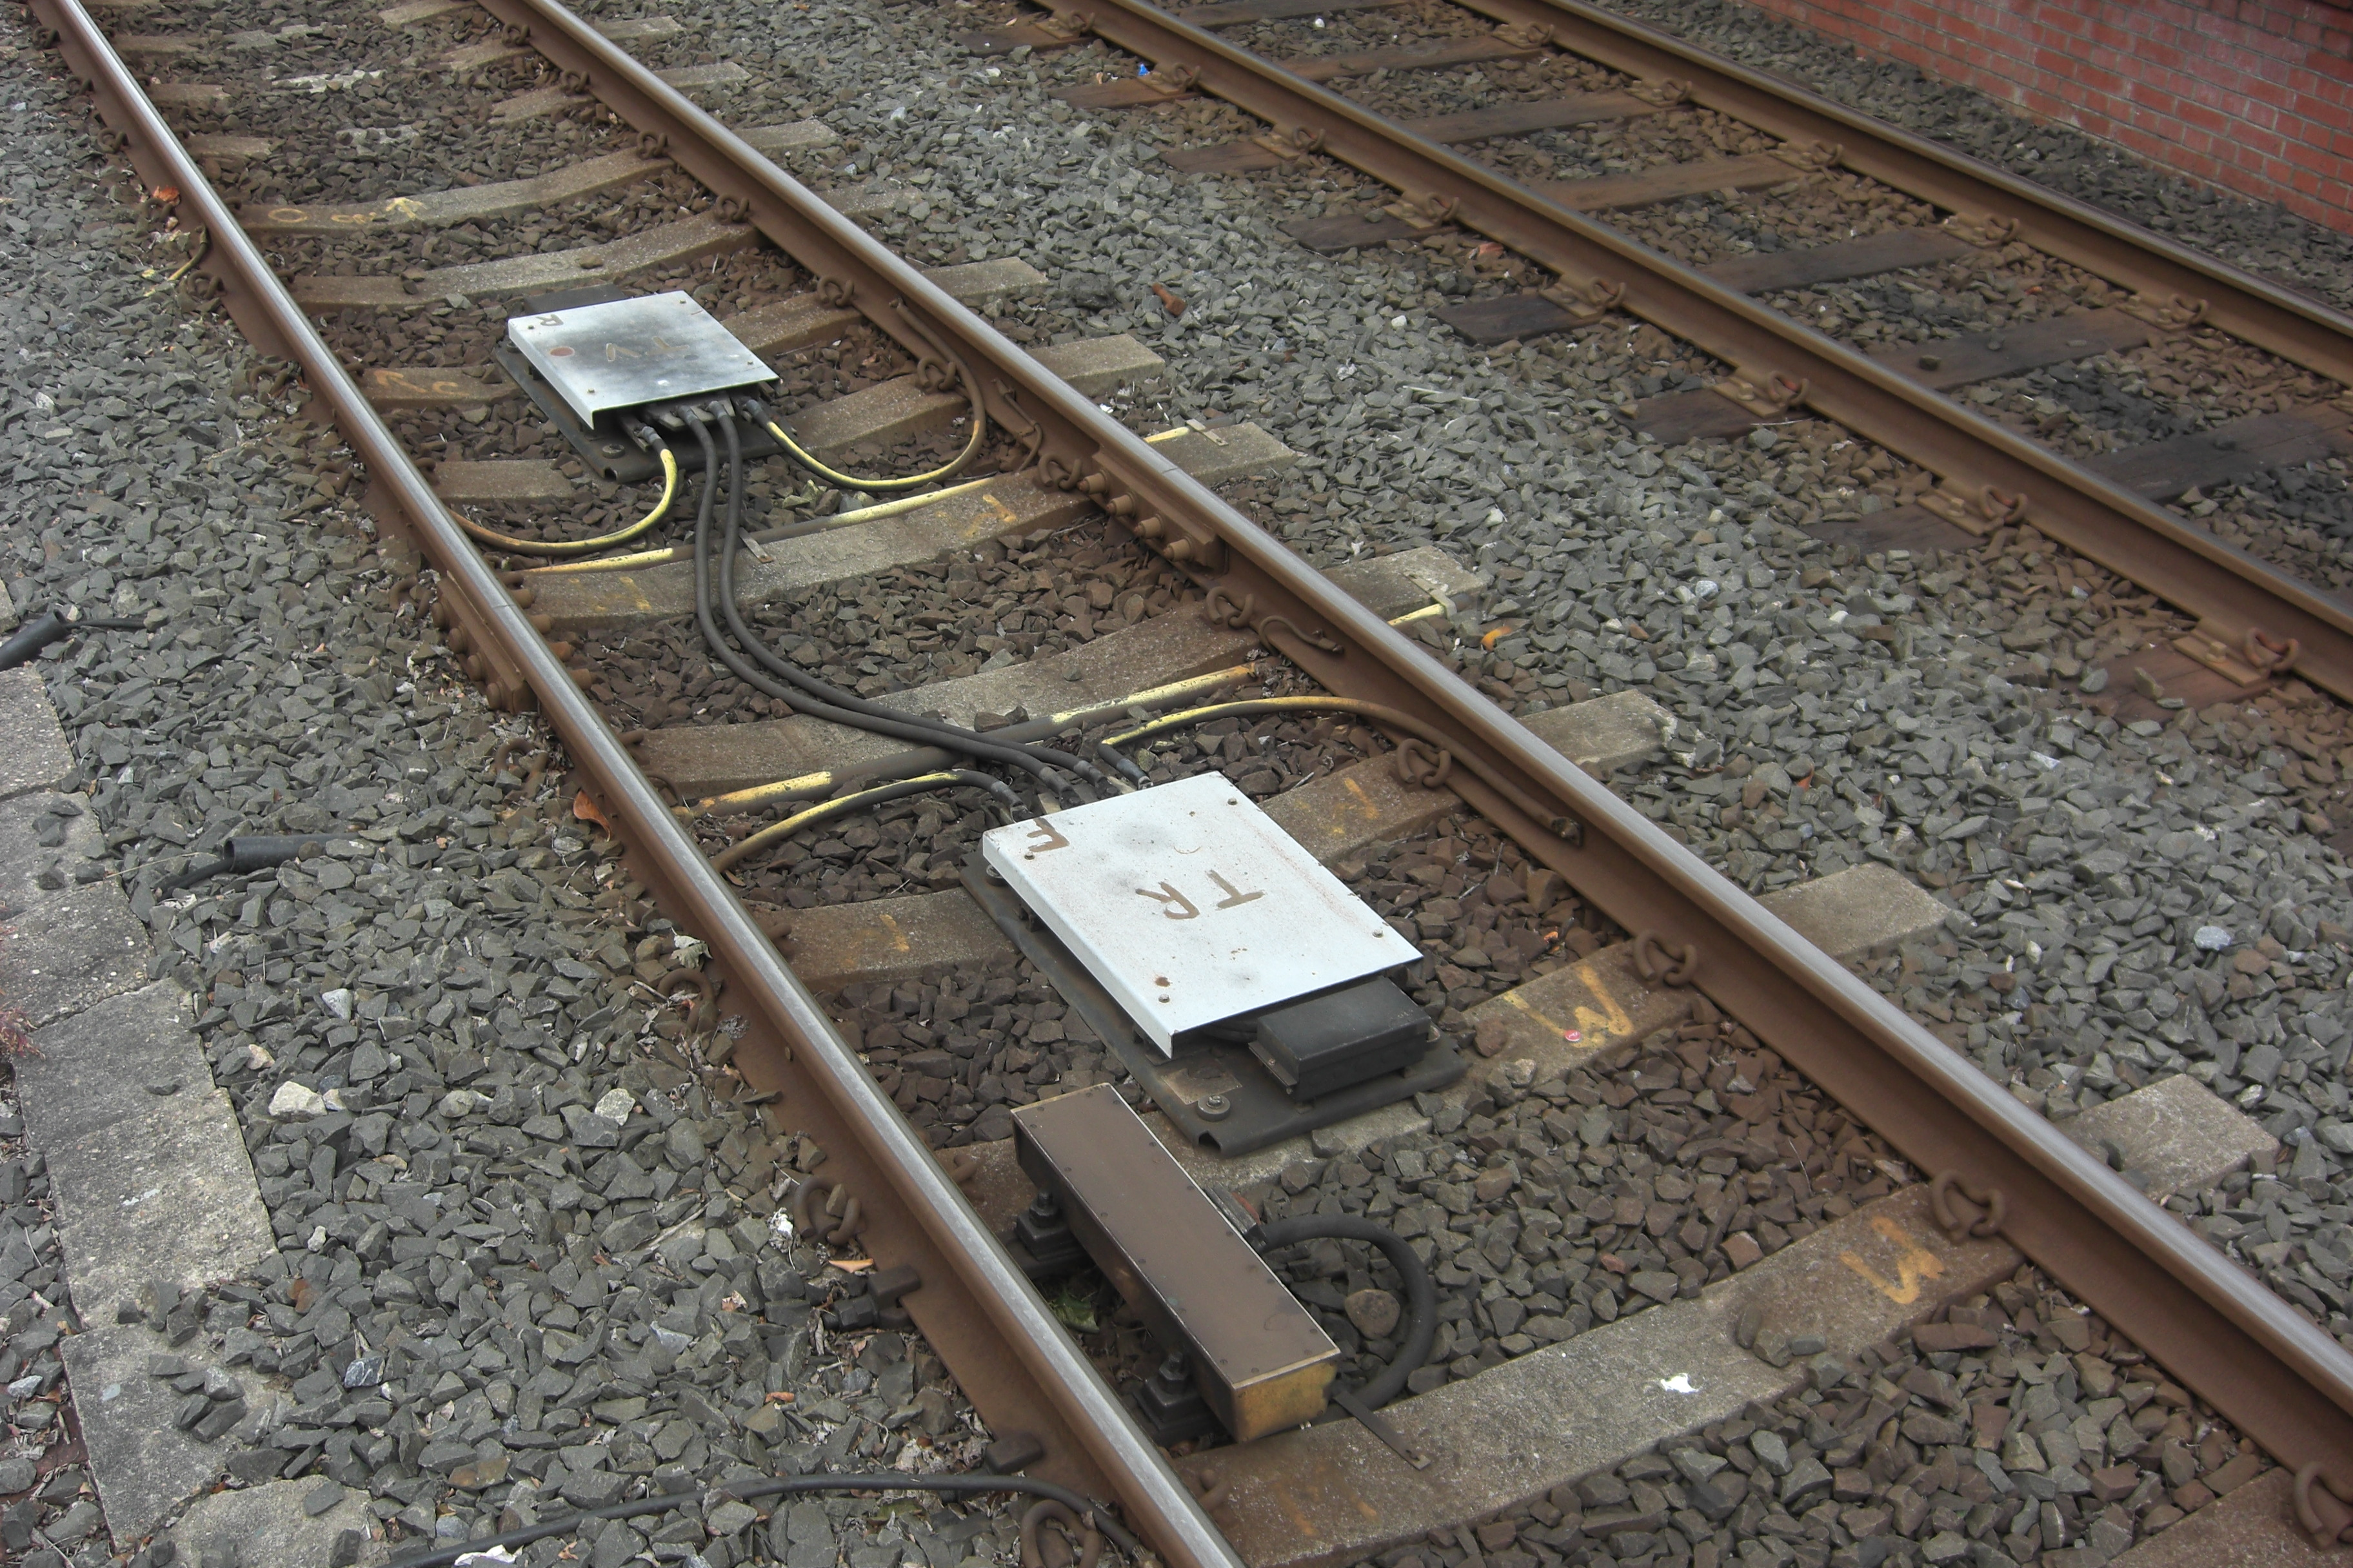
Thales – Resultados Práticos da Ferramenta TIRIS
Motores de Agulha
Resultados:
-50% de redução de falhas em serviço
-Diagnóstico remoto de falhas (TIRIS capaz de identificar 14 tipos de falhas) -Visualização quase-on line de desempenho do equipamento
CDV’s CC, CA,Alta Voltagem, Impulso, Audio-frequência
Resultados:
-Aviso avançado de 20% das falhas
-Diagnóstico Remoto de 15% das falhas (TIRIS capaz de identificar 9 tipos de falhas)
-Detecção de 40% das falhas
CBTC SelTrac
Resultados:
-Detecção antecipada de anomalias e riscos de falhas do VOBC (TIRIS capaz de identificar 10 tipos de falhas) -Redução de 90% de riscos de sobre-velocidade, através de análise de códigos

Slide 15
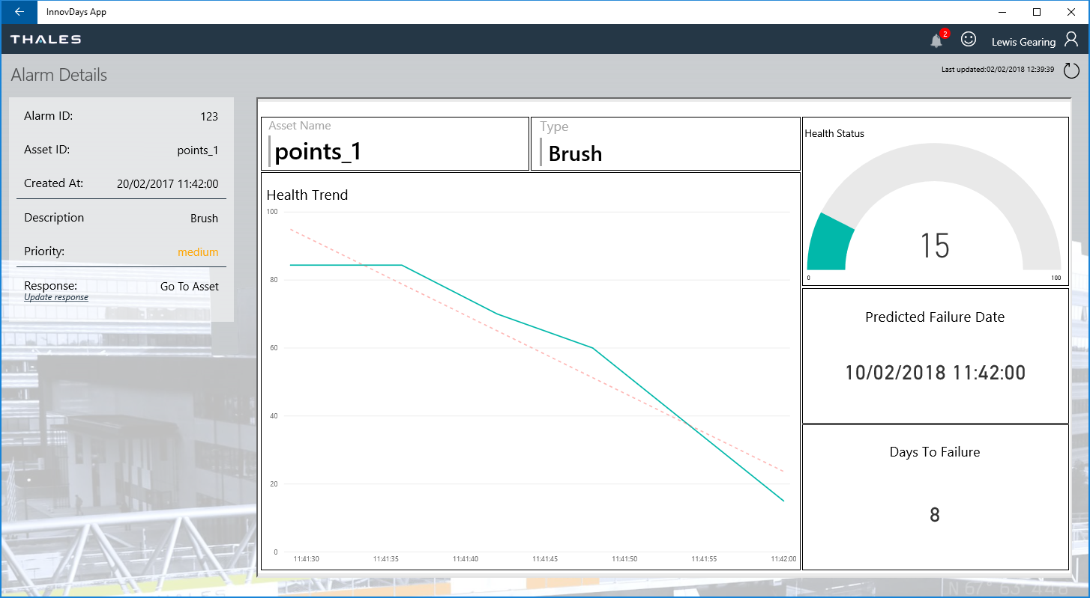
TIRIS Interface Pessoa-Máquina
Exemplo de falha num Motor de Agulha
Análise de Desempenho
Previsão da Falha
Visualização
Diagnóstico

Slide 16
Vantagens da Ferramenta TIRIS para Manutenção Preditiva
ELIMINAÇÃO DAS FALHAS DURANTE A OPERAÇÃO (“IN SERVICE FAILURES”)
Aviso antecipado de forma a evitar falhas com interrupção do serviço
Redução de Multas Contratuais (KPI não atingidos)
Aumento da capacidade através da maior disponibilidade dos elementos
Melhoria da Satisfação do Cliente
Aumento da competitividade do Operador
REDUÇÃO DOS CUSTOS DE MANUTENÇÃO
Possibilidade do Cliente mudar de manutenção baseada no tempo à manutenção baseada nas condições de desempenho dos elementos
Redução de Sobre-manutenção
Redução dos períodos de manutenção em campo, diminuindo riscos e aumentando a disponibilidade
Otimização dos “stocks” e programação de Equipes
Redução de “down time” não-programado, no campo
AUMENTO DA PRODUTIVIDADE E A SEGURANÇA DAS EQUIPES DE CAMPO
Ida ao campo com o perfil, o sobressalente e a ferramenta adequados
Redução do tempo de exposição a riscos
Redução do MTTR, com aumento da disponibilidade
Diminuição do número de intervenções
NA DIREÇÃO DO ÍNDICE ZERO PARA A MANUTENÇÃO NÃO-PROGRAMADA

Slide 17
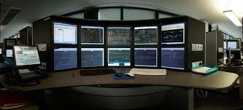
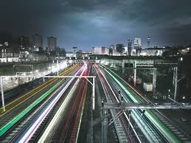
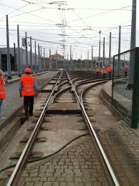
A Experiência Thales
Thales - Líder no Desenvolvimento e Fornecimento de Soluções Ferroviárias (Produtos e Serviços)
Mais de 40 anos no mercado e Top 2, em Sistemas de Sinalização
Thales - Manutenção Preditiva – a Maior Base Instalada
Thales montou e gerencia o maior Sistema de Manutenção Preditiva do Mundo, com mais de 43 mil elementos sendo monitorizados em tempo real.
Thales – Operação em Plataforma Aberta
Permite acesso aos Clientes de forma a compartilhar e implementar as melhores práticas.
Thales - Teste e Colocação em Serviço
Melhor e maior visão dos elementos ajudando nos Testes Integrados e na colocação em serviço
Thales – nº1 em Ciber-segurança
Responsável pela segurança das transações de 19 das 20 maiores instituições financeiras mundiais.

Slide 18

Tire o máximo proveito da sua Infraestrutura
Muito Obrigado
antonio.jesus@thalesgroup.com
thomaz.aquino@thalesgroup.com

